Slide 1

استگانوگرافی تصویر بر اساس پیام تکمیل شده و جایگزینیLSB بیت معکوس
امیررضا محمدی آلی، مهدیه حاجی مرادی استاد مربوطه: دکتر منصور فاتح
دانشگاه صنعتی شاهرود خرداد 1402

Slide 2
خلاصه
ارائه سه سطح امنیت:
با تکمیل پیام مخفی
با پنهان کردن پیام مخفی تکمیل شده در پیکسل های تصویر جلد که به طور تصادفی با استفاده از مولد اعداد تصادفی شبه انتخاب می شوند
با استفاده از بیت معکوس LSB
اندازه گیری تفاوت بین تصویر جلد و تصویر استگو نتایج بهتر روش پیشنهادی نسبت به LSB ساده و LSB معکوس با PSNR بالاتر و MSE کمتر

Slide 3
1. معرفی
توسعه تکنیک های ارتباطی پنهان و مخفی برای رفع نیاز به امنیت اطلاعات
. کدگذاری/جاسازی اطلاعات محرمانه در رسانه های پوششی به گونه ای که برای یک فرد غیرمجاز کار دشواری است که ببیند چیزی در رسانه پوشش پنهان است.
سه ویژگی یک روش Steganographic خوب : ظرفیت پنهان خوب، نامحسوس بودن خوب و استحکام

Slide 4
2. بررسی ادبیات
استگانوگرافی:
حوزه فضایی روش مبتنی بر LSB روش مبتنی بر EDGE
حوزه تبدیل

Slide 5
3. مقدمات
1.3. جایگزینی LSB بیت معکوس
مثال
LSB ساده: پنهان شدن چهار بیت پیام 1 0 0 0 در چهار پیکسل تصویر جلد
پیکسل دوم=0 و پیکسل سوم=1 باشد. حال اگر بیت دوم و سوم پیکسل با ترکیب مورد نیاز مطابقت داشت LSB را معکوس
می شود
10000100
00101101
11101101
11101111
10000101
00101100
11101100
11101110
10000100 00101101 11101101 11101110

Slide 6
4. روش پیشنهادی
استفاده از یک دانه تصادفی برای انتخاب تصادفی پیکسل ها
جاسازی بیت های پیام در کمترین بیت مهم این پیکسل انتخاب شده به طور تصادفی
تعبیه بیت های P همراه با پیام، (تعیین کننده معکوس بودن یا نبودن بیت‌ها )
بیت های اول نشان دهنده ترکیب "00" در صورت وارونه شدن نسبت به یکی دیگر
بیت دوم نشان دهنده ترکیب "01"،
بیت سوم نشان دهنده ترکیب "10"
بیت آخر نشان دهنده ترکیب "11"

Slide 7
4.1 الگوریتم جاسازی داده ها
1. Complement the message bits.
2. Generate the set of random pixels using secret key
3. For i = 1 to J
4. For j = 1 to J
5. k1=get the 2nd bit of C(i,j)
6. k2= get the 3rd bit of C(i,j)
7. m1=get the 1st bit of C(i,j)
8. check k1 and k2 belongs to which combination(00,01,10,11)
9. if m1==M(i,j) then increment the respective counter for unchanged LSB
10. else
11. set the LSB of cover image as m1
12. increment the respective counter for changed LSB
13. End;End;End
14. if counCt00>countNc00 then invert the LSB of all the pixels with 2nd and 3rd bit as 00
15. else if counCt10>countN10 then invert the LSB of all the pixels with 2nd and 3rd bit as 01
16. else if counCt01>countNc01 then invert the LSB of all the pixels with 2nd and 3rd bit as 10
17. Else if counCt11>countNc11 then invert the LSB of all the pixels with 2nd and 3rd bit as 11.
18. Make changes into p bits according to counter values and embed in the image.

Slide 8
4.2 الگوریتم استخراج داده
1. Generate the random pixel using key.
2. Extract p bits
3. if first bit of p is 1 then invert the LSB of all the pixels with 2nd and 3rd bit as 00.
4. Else if second bit of p is 1 then invert the LSB of all the pixels with 2nd and 3rd bit as 01
5. Else if third bit of p is 1 then invert the LSB of all the pixels with 2nd and 3rd bit as 10
6. Else if forth bit of p is 1 then invert the LSB of all the pixels with 2nd and 3rd bit as 11
7. For i = 1 to N
8. For j = 1 to N
9. If s(i,j)==even then M(i,j)=1
10. Else M(i,j)=0
11. End;End;End;

Slide 9
5. نتیجه و تجزیه و تحلیل
آزمایش‌هایی برای اثبات کارایی روش پیشنهادی شبیه‌سازی بر روی Matlab 14
تفاوت‌های بصری بین تصاویر جلد اصلی و تصاویر استگو با پیام تکمیل‌شده و تکنیک LSB معکوس به سختی با چشم غیر مسلح تشخیص داده می‌شود.

Slide 10
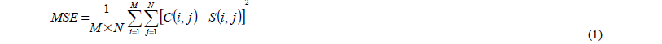
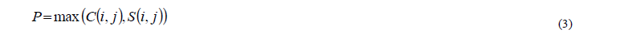
5.1 تجزیه و تحلیل PSNR
MSE میانگین مربع خطا و PSNR نسبت پیک سیگنال به نویز دو اندازه گیری کیفیت رایج برای اندازه گیری تفاوت بین تصویر پوششی و تصویر استگو
M و N به ترتیب ردیف‌ها و ستون‌های تصویر جلد
C(i, j) و S(i, j) به معنای مقدار پیکسل در موقعیت (i,j)در تصویر جلد و استگو مربوطه
PSNR در دسی بل بیان می شود و محاسبه باMSE
P مقدار سیگنال اوج تصویر پوشش
جداول مقادیر اندازه گیری شده MSE و PSNR انواع مختلف تصاویر پوششی با اندازه 512×512 برای LSB ساده

Slide 11
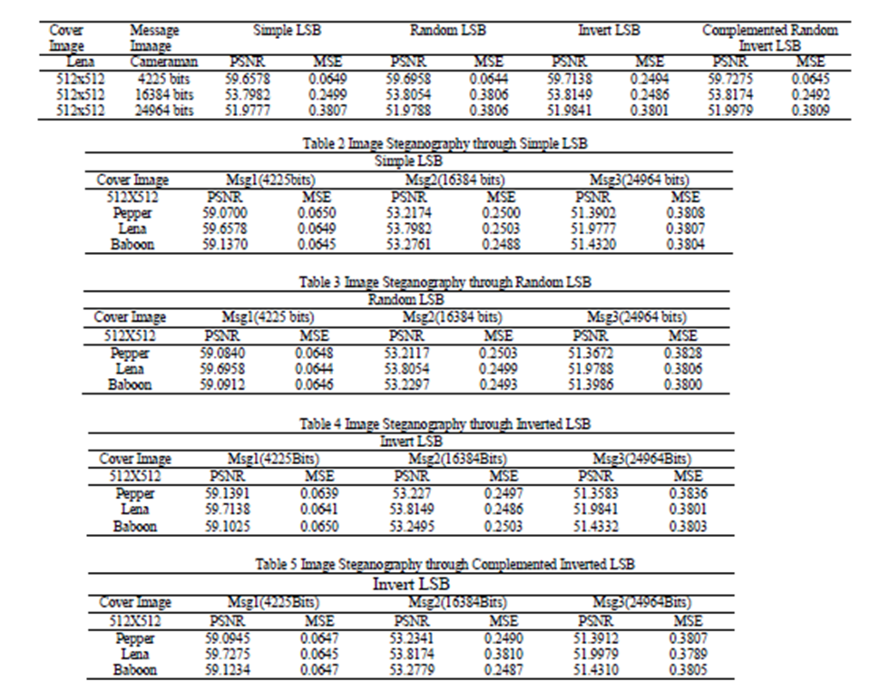

Slide 12
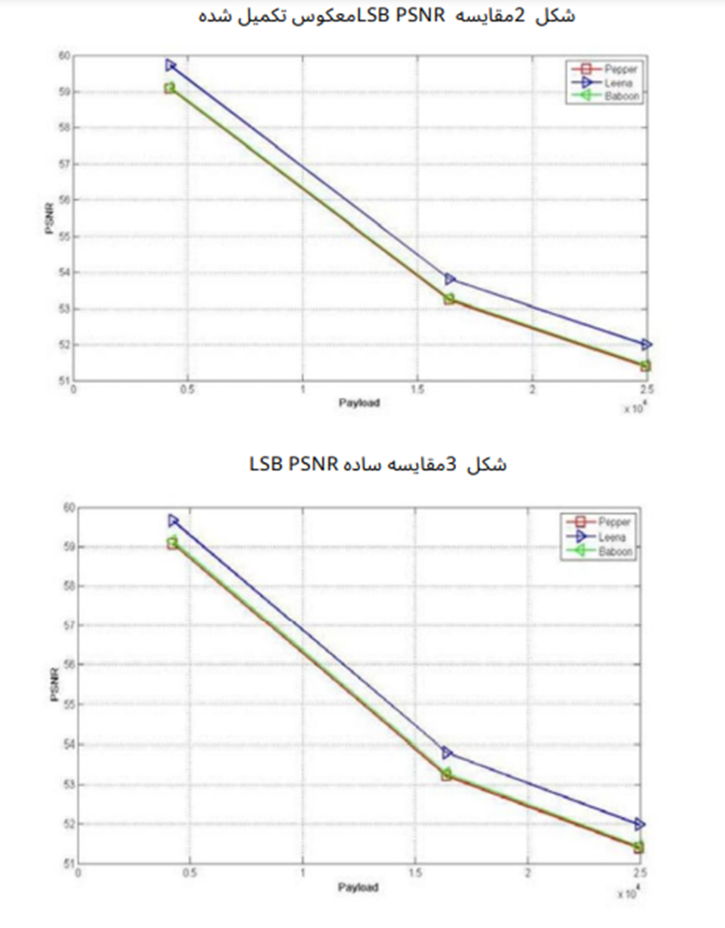
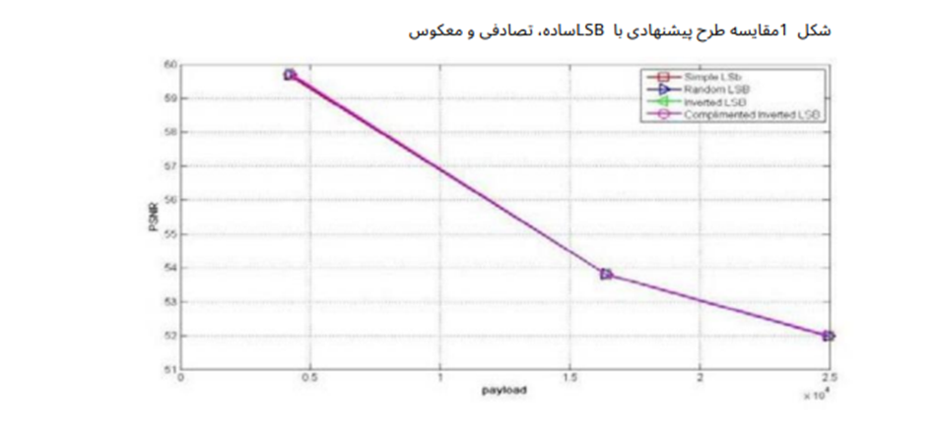

Slide 13
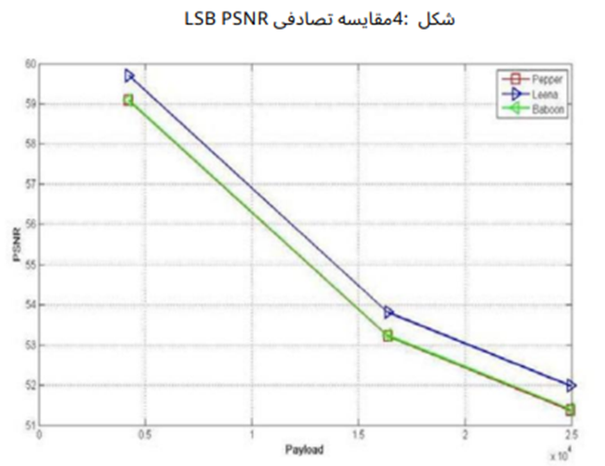
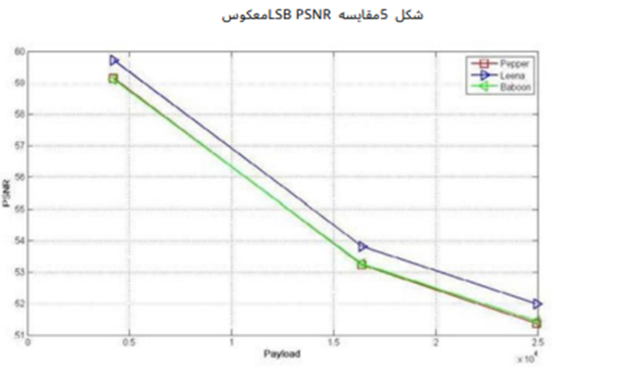

Slide 14
نتیجه گیری
ارائه سه سطح امنیت
به جای پنهان کردن بیت‌های پیام به طور مستقیم در تصویر جلد، تولید پیکسل‌ها به‌طور تصادفی از طریق مولد اعداد تصادفی پس از پنهان شد داده‌های مخفی در پشت تصویر جلد با استفاده از روش LSB معکوس
سیستم پیشنهادی از نظر کیفیت بصری بالاتر از روش LSB اولیه
کاهش شانس شناسایی پیام محرمانه و امکان پذیری ارتباط مخفی

Slide 15
سپاس از توجهتون

